Slide 1



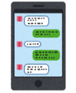
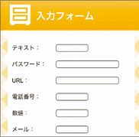

飲食店「スマホ検査センター」の活用
資料２ｰ３
◆ 飲食店における感染を防止し、府民が安心して利用できる環境整備のため、少しでも症状
のある従業員等が迅速に検査を受けることができるよう、 飲食店「スマホ検査センター」を
設置。
対象者
府内の飲食店営業許可を受けている店舗（対象：約１０万施設）の従業員等で少しでも症状がある方
運用開始
６月１６日（水） 午前９時よりＷeb受付開始（申込は24時間対応）
内 容
〇有症状者への行政検査
〇飲食店や受検者本人の費用負担なし
〇症状のある従業員等は、検体採取容器を郵送で受け取り、検体採取、業者
が回収。
飲食店
飲食店スマホ検査センター
店長・コロナ対策リーダー等
②スマートフォン等からWEBで検査申込
①症状がある
旨連絡
⑨検査結果
報告
③検体採取容器等の郵送
症状のある従業員等
※夜間・休日も申し込み可
④回収業者検体回収
⑧（陽性の場合）
検査結果通知
⑥結果送付
⑤検査依頼
⑦ （陰性の場合）検査結果通知
保健所
陽性者の対応
（届出・疫学調査など）
検査機関
⑦ 検査結果通知（陽性、陰性）

